Slide 1
МБДОУ «Детский сад № 12 «Алёнушка» с.Шабаново»
ИСПОЛЬЗОВАНИЕ МЕТОДА ПРОЕКТНОЙ ДЕЯТЕЛЬНОСТИ В ПРАКТИКЕ РАБОТЫ СО СТАРШИМИ ДОШКОЛЬНИКАМИ
Воспитатель Гамаюнова Наталья Анатольевна

Slide 2
АКТУАЛЬНОСТЬ ПРОЕКТНОГО МЕТОДА
Становление современной системы дошкольного образования требует от педагога существенных изменений в воспитательном - образовательном процессе. При организации образовательной деятельности воспитатель должен учитывать:
Личностно – ориентированный подход в образовании и воспитании;
Интеграцию образовательных процессов;
Ориентироваться на формирование таких качеств как инициативность, самостоятельность;
Развитие творческих способностей а так же предпосылок учебной деятельности.
Одним из перспективных и эффективных методов, способствующих решению выше перечисленных требований является метод проектной деятельности

Slide 3
МЕТОД ПРОЕКТНОЙ ДЕЯТЕЛЬНОСТИ
Основывается на личностно – ориентируемом подходе к обучению и воспитанию, он развивает интерес, любознательность, формирует навыки сотрудничества и практические умения.

Slide 4
ПРЕИМУЩЕСТВО ПРОЕКТНОГО МЕТОДА
Даёт возможность для активизации самостоятельной и совместной деятельности дошкольников.
Помогает осваивать окружающую действительность.
Ориентирует на диалоговое взаимодействие детей, родителей и педагогов.
Способствует умению наблюдать, слушать, обобщать и анализировать.
Формирует коммуникативные навыки и нравственные качества

Slide 5
Исследовательский проект « Жить нельзя нам без воды»

Slide 6
Информационный проект «Птицы – наши друзья»
Дети расширяют знания о птицах нашей местности
Заботимся о птицах

Slide 7
Экспериментируем и наблюдаем

Slide 8
Творческие работы детей

Slide 9
РАБОТА С РОДИТЕЛЯМИ
Информационный стенд
Птицы в уголок природы

Slide 10
Результат проекта оформление стенгазеты

Slide 11
Практика – ориентированный проект «Профессии людей»
«Больница»
«Салон красоты»

Slide 12
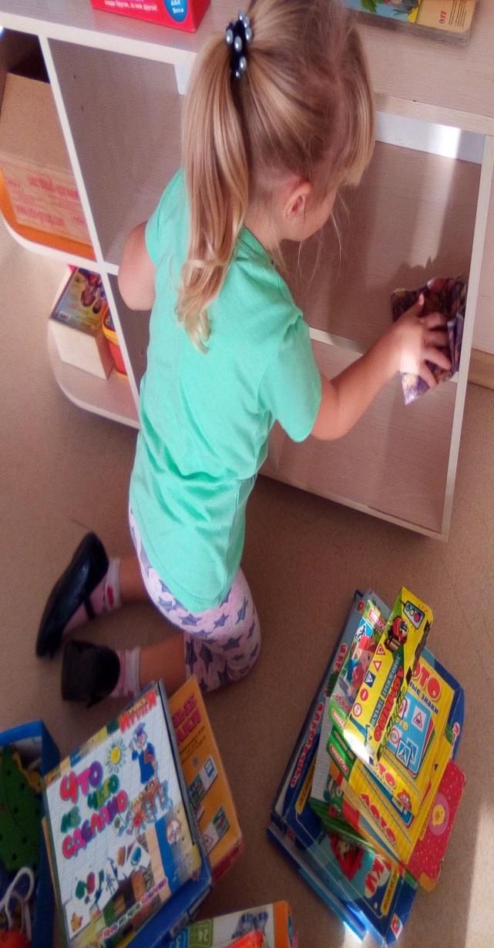
Побыли в роли дворника и младшего воспитателя

Slide 13
Практический проект – «Огород на окне»

Slide 14
Этапы работы проектной деятельности на примере проекта «Деревья вокруг нас»
В образовательной программе старшей группы в разделе экологического воспитания стоит задача по формированию представлений о некоторых растениях, растущих в нашей местности.
ПРОБЛЕМА
Деревья окружают нас повсюду. Однако дети, как правило, почти не обращают на них внимания. Кроме этого дети не различают хвойные и лиственные деревья. Путаются в определении дерева и куста.

Slide 15
ТИП ПРОЕКТА
По составу участников:
Групповой
По содержанию:
Интегративный
Вид проекта:
Информационно – творческий.
Время реализации проекта:
Среднесрочный

Slide 16
Цель: Знакомство с отдельными деревьями и кустарниками растущими в родном крае.
Задачи:
Развивать познавательную активность дошкольников, мышление, коммуникативные
навыки.
Способствовать формированию представлений об особенностях внешнего вида деревьев и кустарников.
Закреплять знания о сезонных изменениях в жизни растений.
Развивать умение сравнивать и делать выводы на основе собственных наблюдений.
Совершенствовать изобразительные навыки дошкольников.
Воспитывать бережное отношение к миру живой природы.

Slide 17
Предполагаемый результат
Повышение уровня экологической грамотности детей;
• Формирование осознанной потребности в общении с
природой;
• Создание экологически – развивающей среды на участке
детского сада;
• Создание художественно – эстетической среды;
• Расширение знаний детей о деревьях : названия и их характерные
особенности, классифицировать на лиственные и хвойные, их
значении
в природе и жизни человека;
• Формирование умения видеть разнообразие оттенков красок в
природе, отображать свои впечатления в творческой деятельности;
Учить любить, охранять и беречь родную природу, соблюдать
правила безопасного поведения в лесу.

Slide 18
ПОДГОТОВИТЕЛЬНЫЙ ЭТАП
Подбор иллюстративного материала по теме.
Подбор художественной литературы.
Подбор дидактических игр.
Наблюдение на прогулке, изучение уровня знаний по теме проекта.
Беседа с детьми о деревьях родного края.
Рассматривание деревьев на прогулке.
Загадывание загадок о деревьях и кустарниках.

Slide 19
Основной этап
Беседы: «Какие деревья растут в Кемеровской области»;
«Как деревья помогают человеку»; «Как появляются деревья»; «Почему и как нужно беречь и охранять деревья»;
Чтение художественной литературы: Е. Серова. «Зеленая страна»; А. Лопатина «Мудрость дерева», «Жизнь дерева», «Липкины дары»; заучивание стихотворений: «Береза», «Елочка», «Тополь»; викторина « Загадки о деревьях».
Рассматривание картин с изображением деревьев в разное время года: И. Э. Грабарь «Рябинка», И. И. Шишкин «Зима», И. Левитан «Весна. Цветущие яблони», И. И. Шишкин «Дубовая роща» и беседы.
Слушание музыкальных произведений:
«Шум листьев», «Голоса леса».
Просмотр видео «Что даёт дерево человеку».

Slide 20
МЫСЛИТЕЛЬНАЯ КАРТА
Составление плана и развивающих заданий с помощью мыслительной карты, которая представляет собой визуальный целостный образ рассматриваемой проблемы:
Что это дерево или кустарник?
Частью чего является?
Из чего состоит?
Чем было раньше?
Друзья.
Противники.
Чем будет потом?
«Священные деревья»

Slide 21
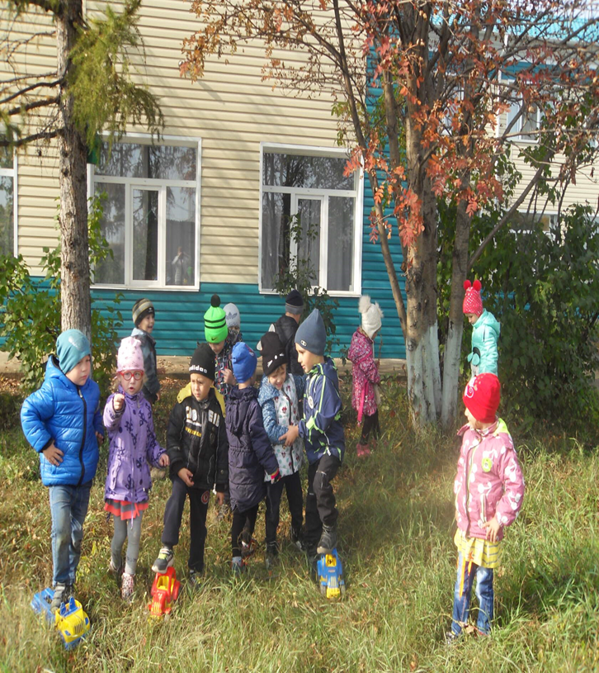
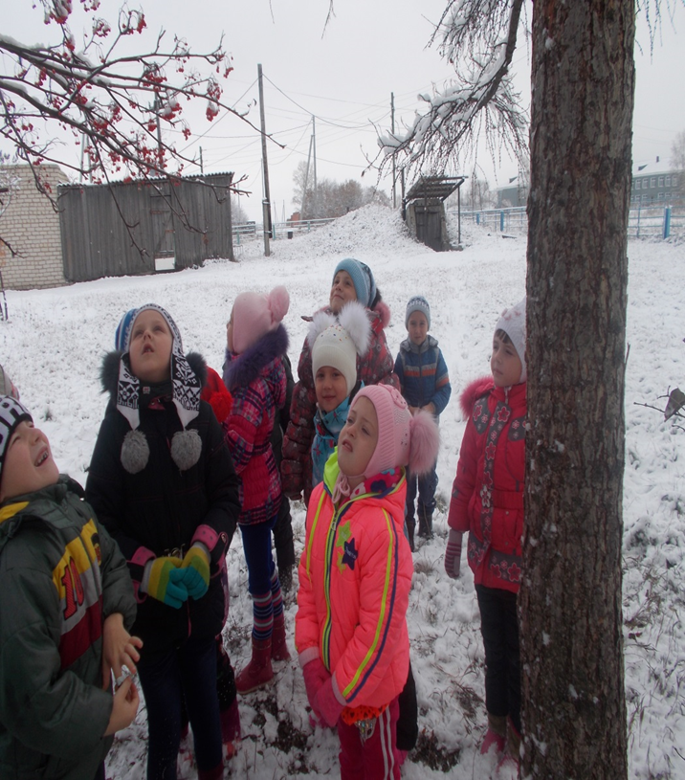
НАБЛЛЮДЕНИЕ ЗА РЯБИНОЙ И ЛИСТВЕННИЦЕЙ
осенью
зимой

Slide 22
Сходства и отличия лиственных и хвойных деревьев

Slide 23
Образовательная область - Развитие речи Составление рассказа о деревьях по алгоритму

Slide 24
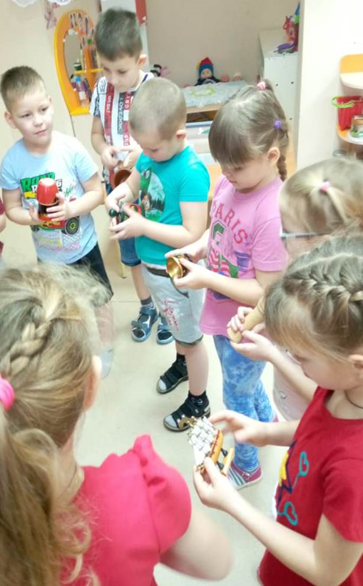
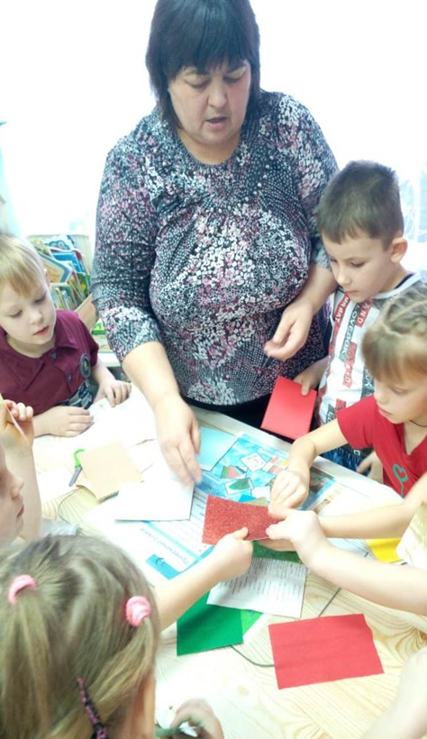
Образовательная область - Познание «Как заготавливают и куда используют древесину»

Slide 25
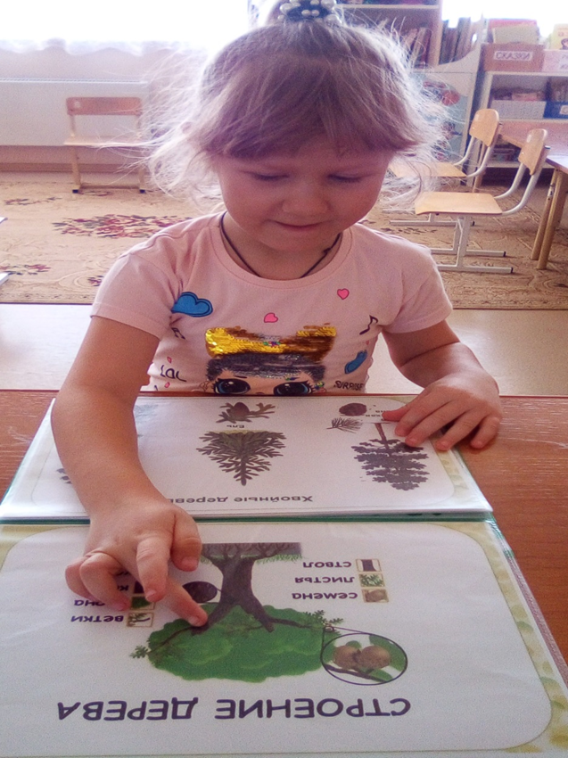
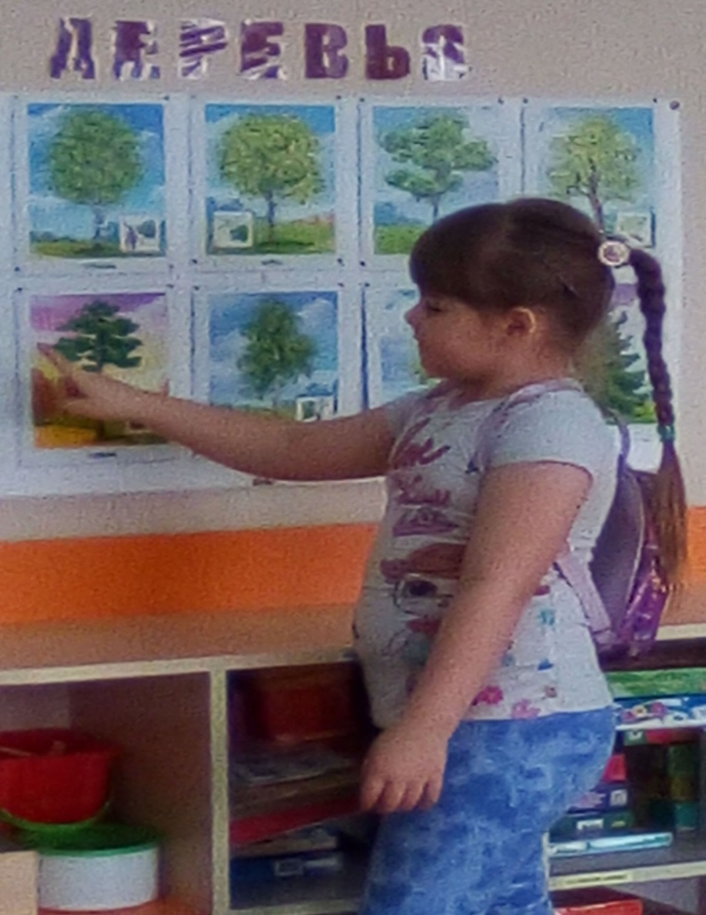
ИНДИВИДУАЛЬНАЯ РАБОТА
Строение дерева
Назови дерево

Slide 26
ПОДВИЖНЫЕ ИГРЫ

Slide 27
ДИДАКТИЧЕСКИЕ ИГРЫ

Slide 28
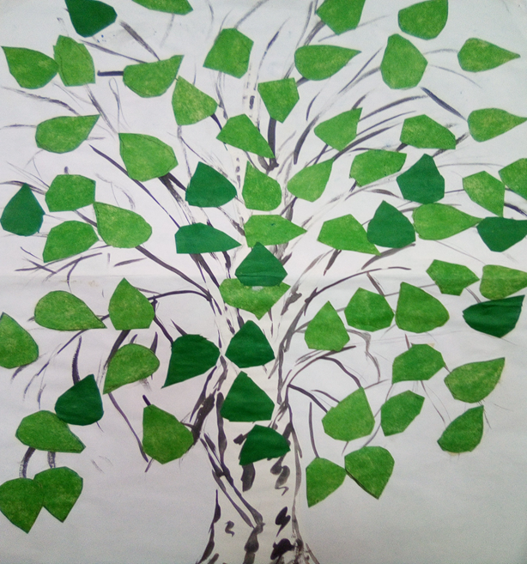
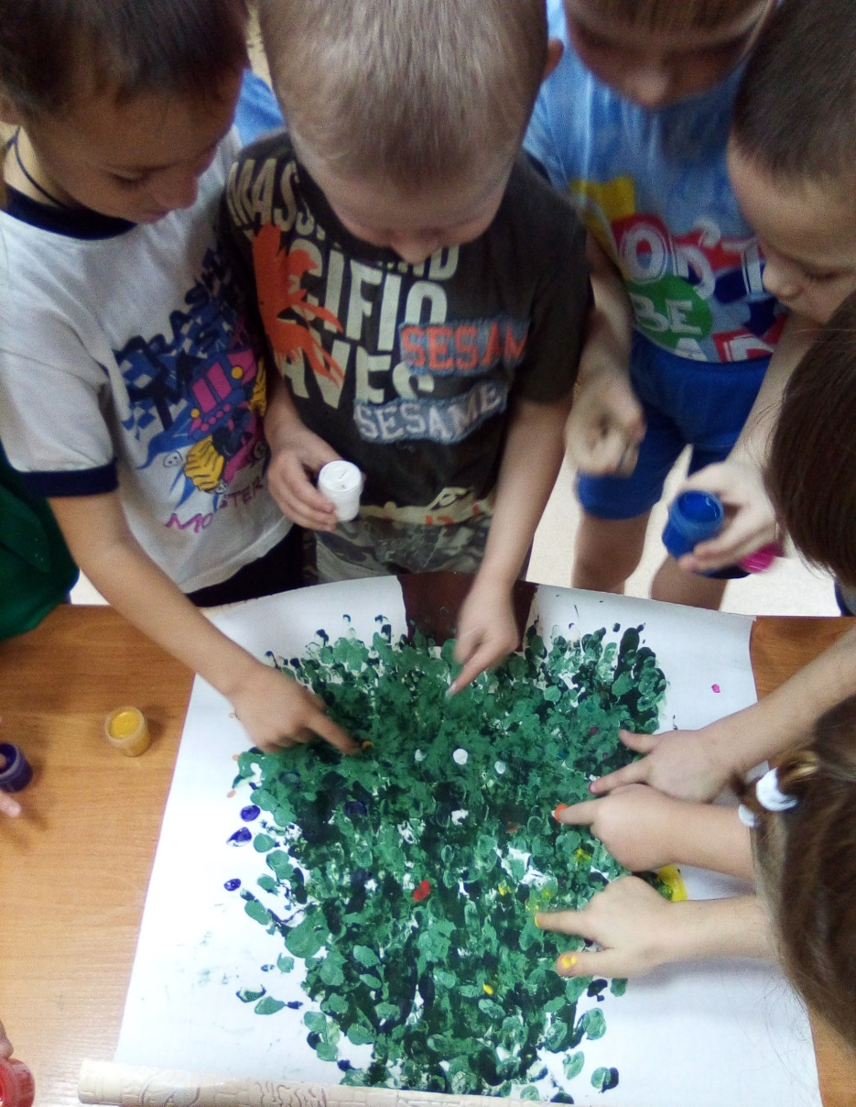
НАШЕ ТВОРЧЕСТВО Коллективные работы
«Кудрявая берёзка»
«Ёлочка»

Slide 29
«Ветка рябины» «Ёлка» пластилина графия поделка

Slide 30
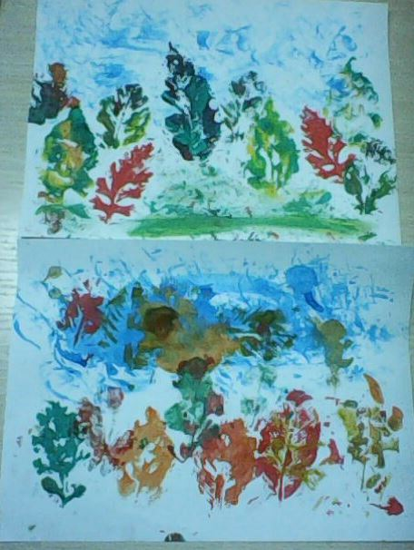
Рисование листьями оттиск

Slide 31
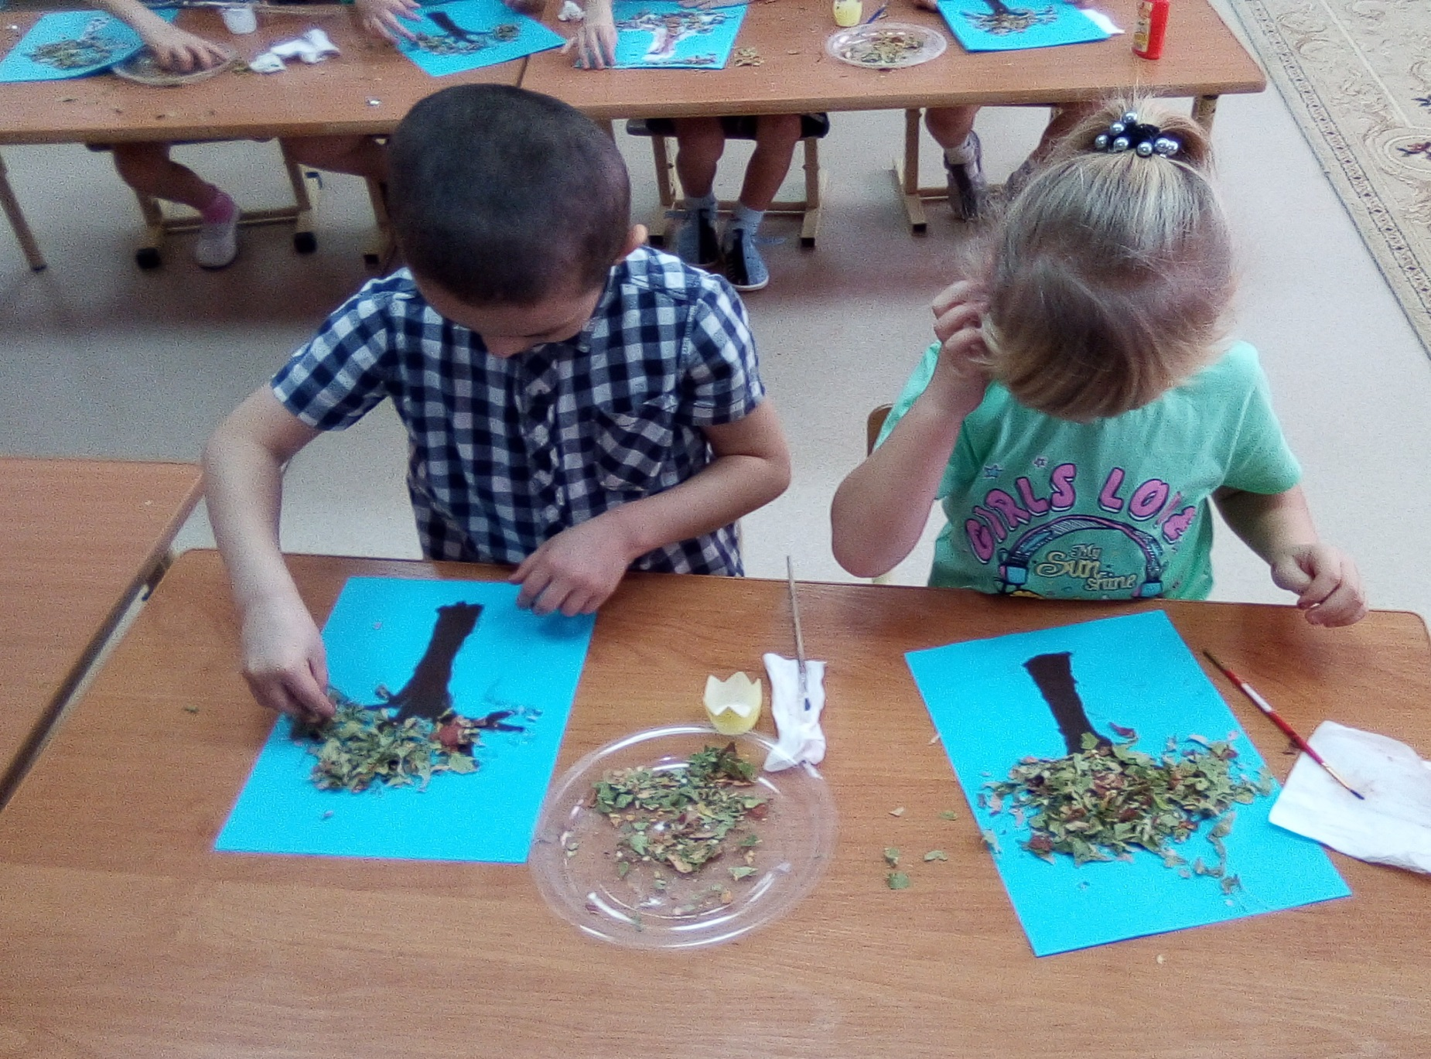
Рисование сухой листвой

Slide 32
Итоговое мероприятие проекта Праздник «Защитники леса»

